Slide 1
Übung 7
Parallele Ensembleberechnung

Slide 2
Benutzeranforderungen
Die gegebene Software soll um ein Verfahren zur parallelen (z.B. OpenMP) Berechnung von Ensembles (z.B. im Rahmen von Monte Carlo Verfahren) erweitert werden.
Durch Generierung von (z.B. standard-normalverteilten) Zufallszahlen sollen Wahrscheinlichkeitsverteilungen unsicherer Parameter untersucht werden.
Ermitteln mehrerer Lösungen zu Zufallsdaten, welche um die Erwartungswerte verteilt sind.
Diese Berechnungen sollen parallel Ablaufen.
Dieses Verfahren soll auf lineare und nichtlineare Systeme, sowie ODEs (AWP) angewendet werden können.
Nicht – funktional:
gute Skalierbarkeit sicherstellen

Slide 3
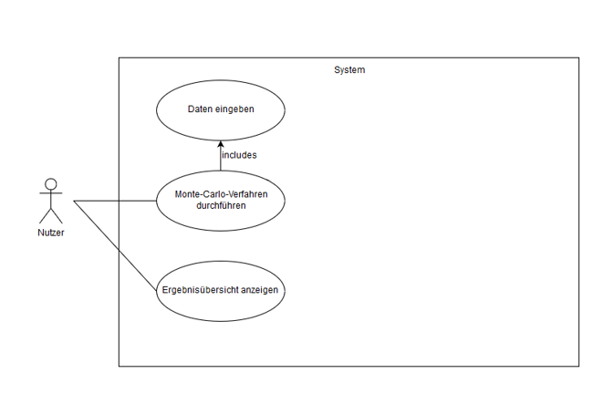
Anwendungsfälle
Eingabe von Erwartungswerten für M, p etc. und Wahl der Zufallsgeneration, sowie Durchlaufen des Monte-Carlo Verfahrens
Einsehen der Ergebnisse

Slide 4
Anwendungsfälle - 1
Name | Monte-Carlo-Verfahren
Ziel | Ermittlung einer Wahrscheinlichkeitsverteilung der Lösung des Problems bei zufallsverteilten Parametern
Einordnung | Hauptfunktion
Vorbedingung | Erfolgreicher Start der Software oder Anzeige des Menüs
Nachbedingung | Anzeige des Menüs, neue Lösungen gespeichert, Menüpunkt zum Anzeigen der Ergebnisse auswählbar
Nachbedingung im Fehlerfall | Anzeige des Fehlers, Übergang zum Menü
Hauptakteur | Nutzer
Nebenakteure | -
Auslöser | Auswahl des Verfahrens

Slide 5
Anwendungsfälle - 1
Standardablauf | Schritt | Aktion
 | 1 | Nutzer wählt das MC-Verfahren im Menü aus
 | 2 | Eingabedialog für Typ des Problems, Erwartungswerte wird angezeigt
 | 3 | Nutzer gibt Typ des Problems und Erwartungswerte an
 | 4 | Eingabedialog für Art der Zufallsverteilung, Streuung und Auswahl unsicherer Parameter wird angezeigt
 | 5 | Nutzer gibt gewünschte Daten ein
 | 6 | Das System führt die parallele Ensembleberechnung durch / speichert entsprechende Lösungen des Problems
 | 7 | Rückkehr zum Menü, Freischaltung des Menüpunkts zur Anzeige der Ergebnisse

Slide 6
Anwendungsfälle - 1
Verzweigungen | Schritt | Aktion
 | -

Slide 7
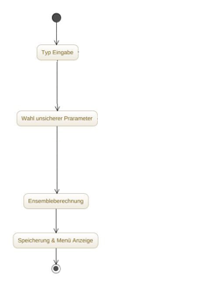
Anwendungsfälle - 1

Slide 8
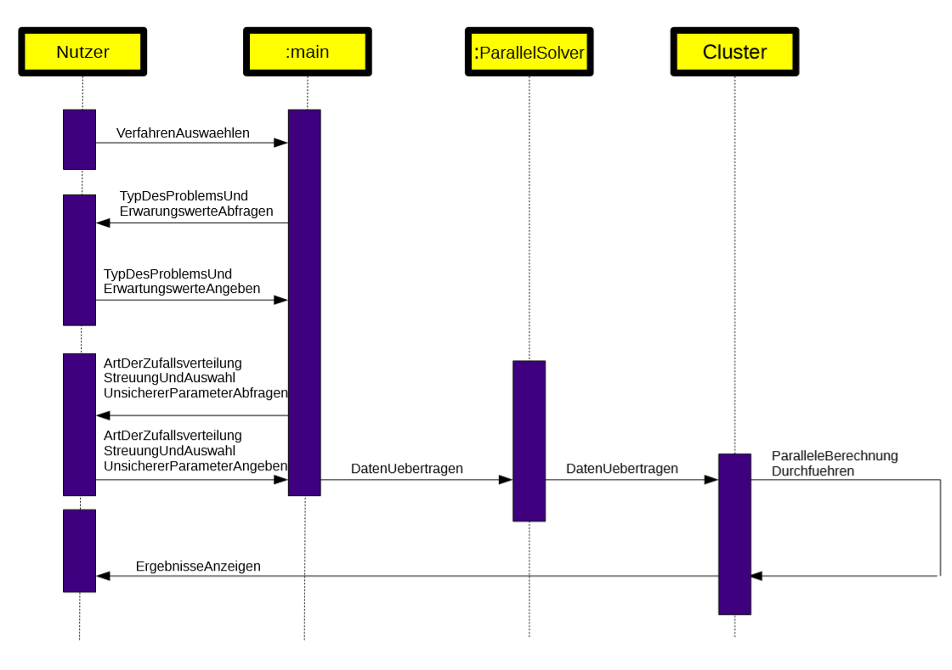
Anwendungsfälle - 1

Slide 9
Anwendungsfälle - 2
Name | Einsehen der Ergebnisse des MC-Verfahren
Ziel | Darstellung der Wahrscheinlichkeitsverteilung der Lösungen
Einordnung | Nebenfunktion
Vorbedingung | Erfolgreiches Durchlaufen des MC-Verfahren und Anzeige des Menüs
Nachbedingung | Anzeige des Menüs
Nachbedingung im Fehlerfall | Anzeige des Fehlers, Übergang zum Menü
Hauptakteur | Nutzer
Nebenakteure | -
Auslöser | Auswahl der Anzeige der Ergebnisse

Slide 10
Anwendungsfälle - 2
Standardablauf | Schritt | Aktion
 | 1 | Nutzer wählt die Anzeige der Ergebnisse im Menü aus
 | 2 | Das System zeigt die Ergebnisse an
 | 3 | Der Nutzer wählt aus, die Anzeige zu beenden
 | 4 | Rückkehr zum Menü

Slide 11
Anwendungsfälle - 2
Verzweigungen | Schritt | Aktion
 | -

Slide 12
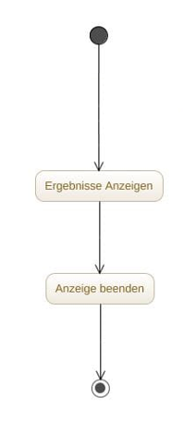
Anwendungsfälle - 2

Slide 13
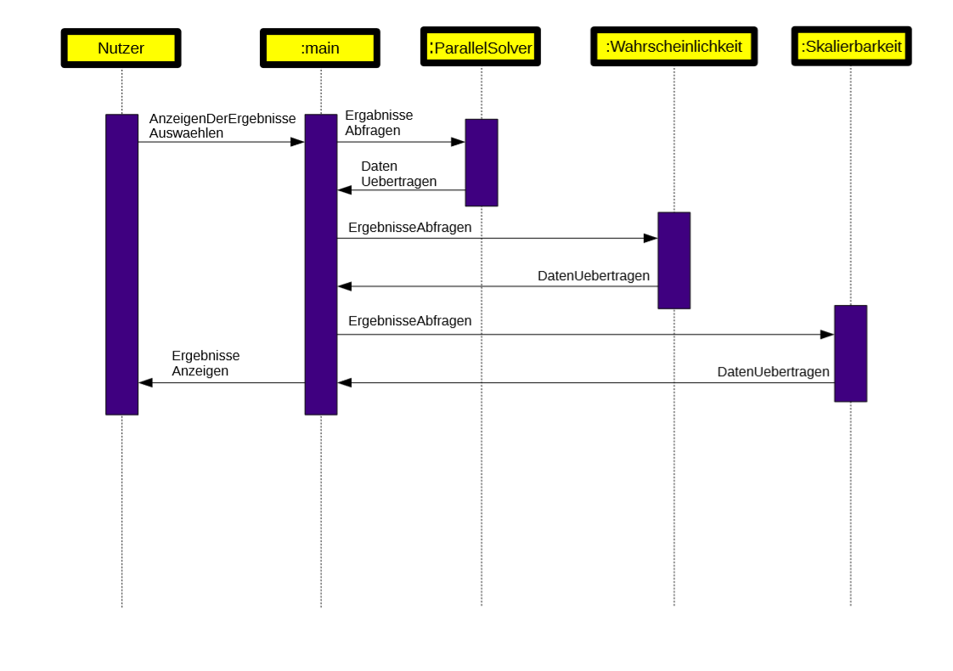
Anwendungsfälle - 2

Slide 14
Benutzerdokumentation v.2
Menü wird angezeigt: Auswahl der Optionen durch Eingabe der entsprechenden Zahl und Bestätigung durch ENTER
MC – Verfahren:
Nach Start muss durch Zahleneingabe das Problem gewählt und die benötigten Erwartungswerte durch Eingabe des Dateinamens eingeben werden. Innerhalb der Datei müssen die Werte wie folgt gespeichert werden:
LINSYS: M, p untereinander, keine Leerzeichen, Zeilenumbrüche nach Matrixzeilen und vor p
NONLINSYS: x, p untereinander, keine Leerzeichen, Zeilenumbrüche nach Matrixzeilen und vor p
ODE: x, p untereinander, keine Leerzeichen, Zeilenumbrüche nach Matrixzeilen und vor p
Nach erfolgreicher Eingabe müssen nun die Art der Zufallsverteilung, Streuung und Auswahl unsicherer Parameter eingegeben werden. Dies erfolgt nach dem folgenden Schema:
Eingabe 1 : „M/x/p/Mp/xp“ für zu variierende Werte
Eingabe 2 : „f/e“ flat oder elementweise Veränderung
Eingabe 3 : number range der Zufallszahlen
Nach der erfolgreichen Eingabe wird das Programm in das Menü zurückkehren und die Ergebnisse gespeichert haben
Anzeige der Ergebnisse:
Nach erneutem Drücken der ENTER – Taste kehrt das Programm in das Menü zurück

Slide 15
Begriffsmodell v.2
Begriff | Bedeutung
Monte-Carlo-Solver | Verfahren, bei dem eine große Anzahl von Zufallsexperimenten anhand des Gesetzes der großen Zahlen der numerischen Lösung eines Problems dienen Verwendet OpenMP zur parallelen Berechnung
Dataset | Speicherklasse für Lösungen, enthält verschiedene Methoden zur Ausgabe
Random Generator | Generiert zufälliges Problem nach bestimmten Eingangsdaten
Nonlinear_Sys_Generator | Generiert zufälliges nichtlineares Problem nach bestimmten Eingangsdaten
Linear_Sys_Generator | Generiert zufälliges lineares Problem nach bestimmten Eingangsdaten
ODE_Generator | Generiert zufällige ODE nach bestimmten Eingangsdaten
Parallel Solver | Ruft Problemlösungsverfahren parallel auf

Slide 16
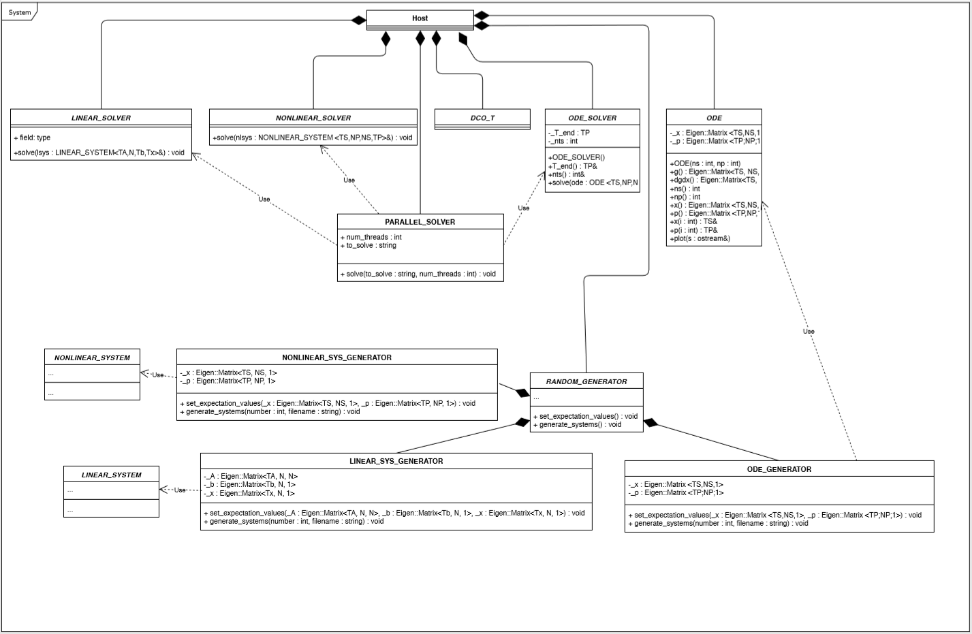
Klassendiagramm

